Slide 1
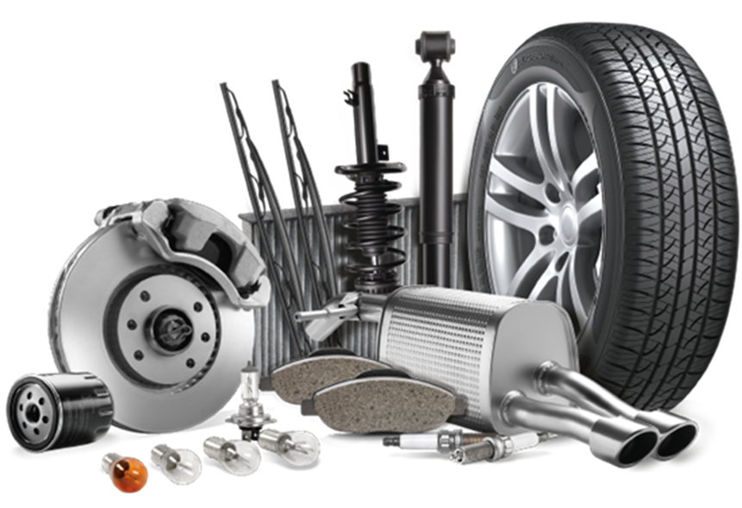
PLATEFORME

Slide 2
DISTRIGO distributeur pièces de rechange des marques du Groupe Stellantis,

Slide 3
DISTIGRO distributeur pièces de rechange multimarques du Groupe Stellantis,

Slide 4
DISTIGRO distributeur pneumatiques multimarques du Groupe Stellantis,
130 000 PNEUS

Slide 5
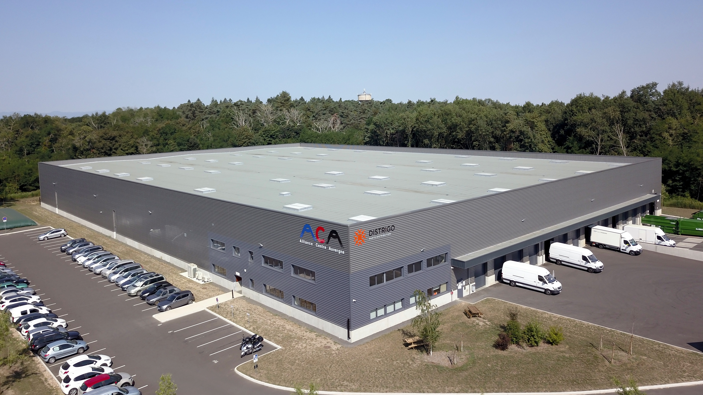

Slide 6
ACA Lezoux Plateforme de distribution Pièces de rechange automobiles multimarques 2022
128 000 000 € de Chiffre d'affaires (86 000 000€ net)
9000 m² de surface
35 000 références en stock
1 800 Clients
73 personnes à votre service
46 véhicules de livraison

Slide 7
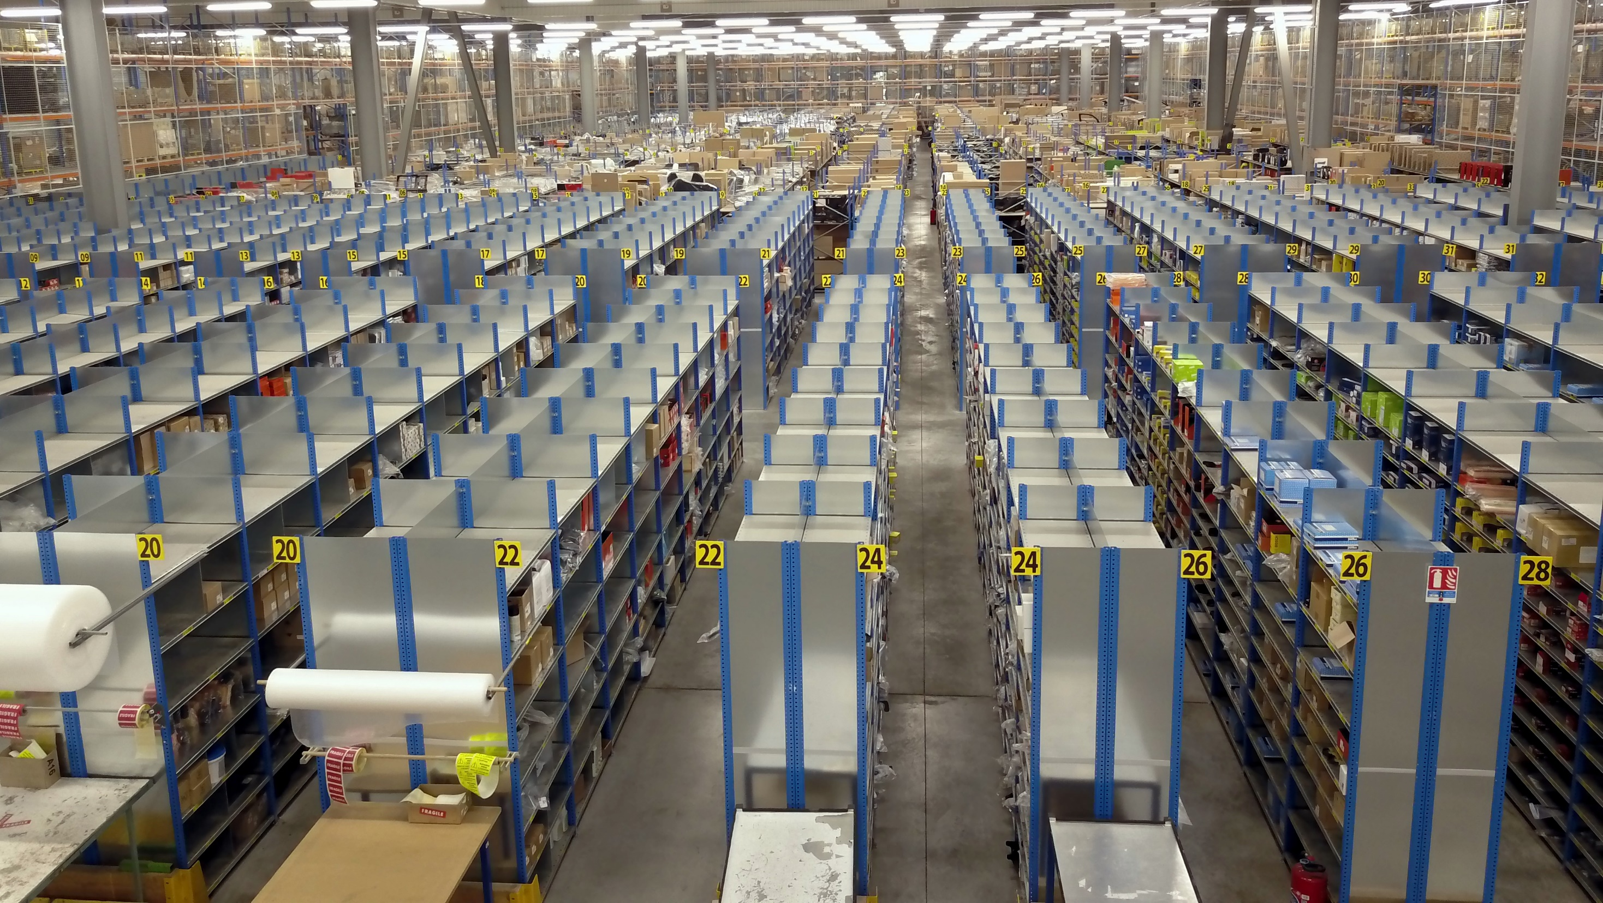
9 000 000 € de stock constitué de 35 000 Références
23 400 Pièces d’origine Peugeot-Citroën-DS-Opel
5 000 Pièces EUROREPAR CAR SERVICE
6 600 Pièces Equipementiers
Stock pneumatique : 20 000 enveloppes (400 réfs)

Slide 8
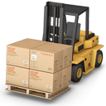
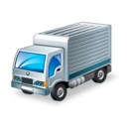
Organisation ACA Lezoux Ouverture : 24h/24 du lundi au vendredi Passage des commandes : 24h/24 7jours/7 Traitement des commandes jusqu’à 23h
Commerce & Call-Center
Exploitation
Transport
Prise de commande
Traitement
Préparation
Acheminement
TAC
24h/24
DMS ICAR
WMS GEODE
Système d’information transporteur
Service Box
Une organisation, des process, des outils informatiques :
Liés les uns aux autres
Dimensionnés en fonction du volume d’activité à servir

Slide 9
L’EQUIPE ACA
Exploitation et Logistique 33 personnes
Centre de gestion des appels téléphoniques
- 12 conseillers téléphoniques / 3 ADV / 1 Superviseur
Commerce
- 15 Vendeurs /3 chefs de secteur /1 Coordinateur /1 Responsable
Gestion-Comptabilité / Direction 5 personnes

Slide 10
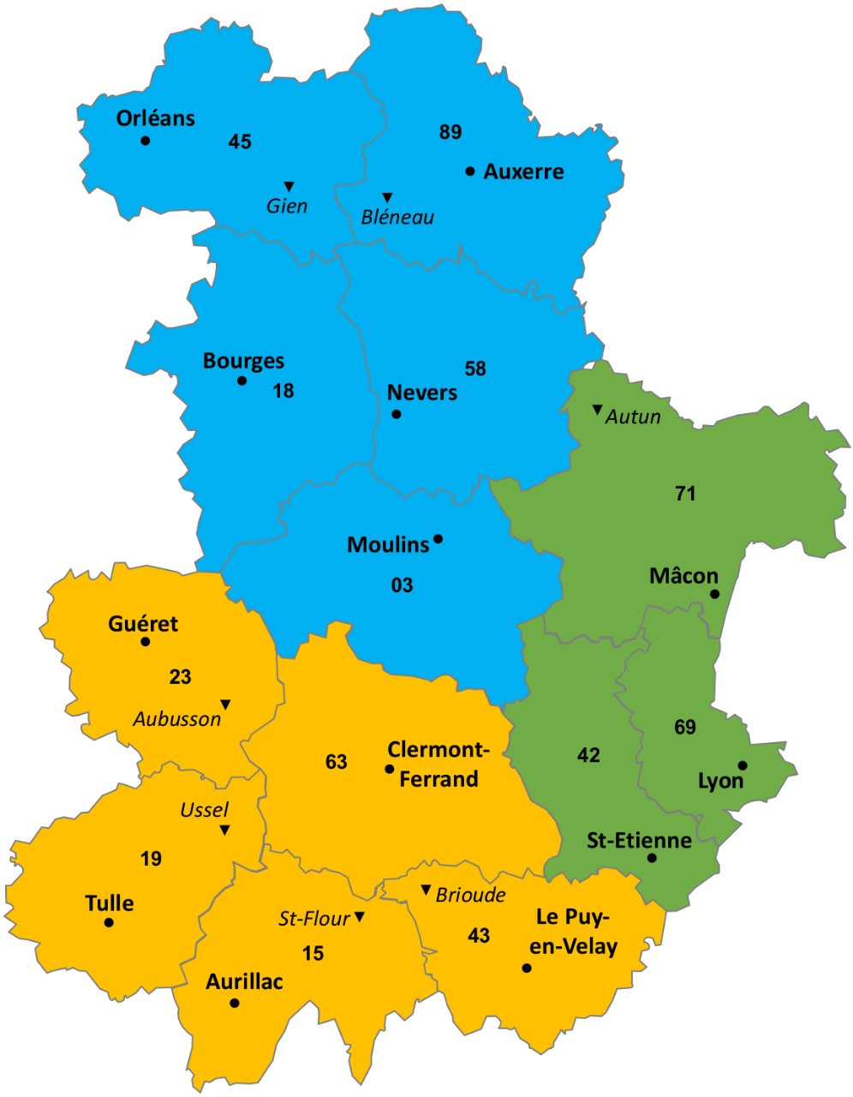
Livraisons pièces de Rechange
46 véhicules
42 Tournées de livraisons, 2 rotations / jour
4 Véhicules de traction
2 Navettes de nuit (livraison des gros volumes sur 4 entrepôts)
Nous desservons 13 départements
03 | Allier |  | 45 | Loiret
15 | Cantal |  | 58 | Nièvre
18 | Cher |  | 63 | Puy de Dome
19 | Correze |  | 69 | Rhône
23 | Creuse |  | 71 | Saône et Loire
42 | Loire |  | 89 | Yonne
43 | Haute-loire

Slide 11
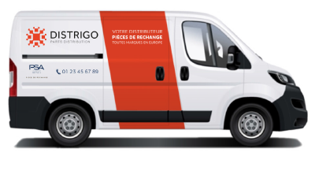
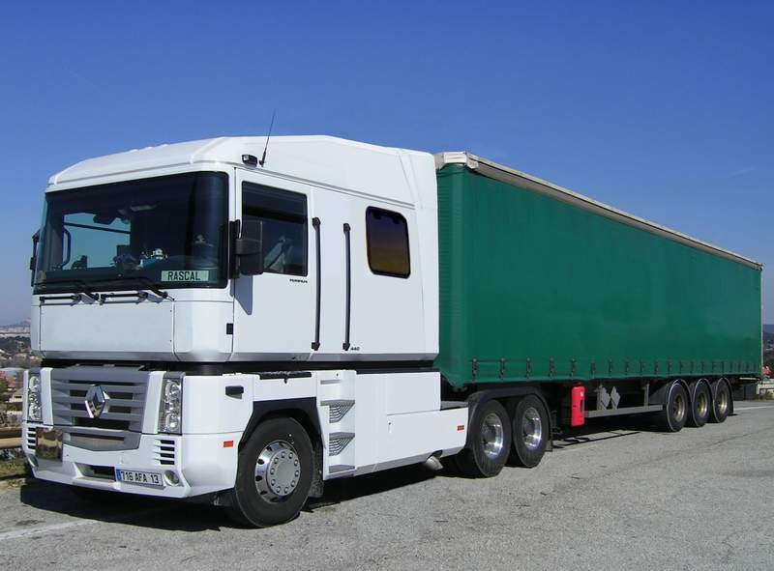
2022 représente
4 700 000 km
1 104 000 colis
217 800 positions
schéma de distribution ACA
Plaque Distrigo ACA
Traction Decize
6 tournées
Traction Grand Croix
4 tournées
Transport Blanc
Tractions de nuit
Decize/Montmarault
Balbigny/Grand-Croix
Traction Montmarault
5 Tournées
Après-midi
Francheville/Lyon
matin
Traction Balbigny
8 tournées
Départ direct plateforme ACA
16 Tournées
Francheville-Lyon

